Slide 1





虛擬世界中的惡意破壞：
原因、傷亡與應對策略
Thomas Chesney, Iain Coyne, Brian Logan, Neil Madden
Information Systems JournalVolume 19, Issue 6 p. 525-548
M11209201 資管碩一 莊椀晴
M11209202 資管碩一 黃雅婄
M11209218 資管碩一 黃奕瑄
01

Slide 2

目錄
01
02
03
04
05
研究背景
霸凌、網路霸凌、惡意破壞
研究方法
討論
結論
02

Slide 3

01
研究背景
03

Slide 4
摘要
研究
目的：探討虛擬世界中的負面行為或「惡意破壞」
方法：觀察和使用者焦點小組
調查
目的：識別惡意破壞行為及其影響，探查惡意破壞發生的原因，以及可能的目標和肇事者
結果：指出惡意破壞行為很常見
惡意破壞：對虛擬世界較不熟悉的居民受到較熟悉的人的持續性不可接受的行為
提出社區和個人的應對策略
04

Slide 5
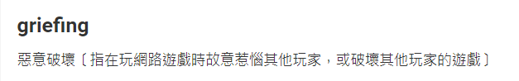
簡介
虛擬世界是電腦模擬的三維環境，使用者以虛擬化身代表身份。
最初被視為遊戲平台，但已演變成更普遍的社交和商業互動形式。
將成為未來主要的網絡資訊存取方式。
《第二人生》是其中一個流行的虛擬世界，對流行文化、商業和教育產生影響，包括舉辦音樂會、商業活動和教育課程。
社會科學家認為，可用於創建社會科學實驗室進行研究。
本文探討了《第二人生》中的負面行為「惡意破壞」
05

Slide 6
研究目的
識別《第二人生》中的惡意行為作為虛擬世界的代表，並檢查與其他環境（例如學校或工作場所）中看到的行為的相似性或差異。
審查受害者對此類行為影響的看法。
評估惡意破壞發生的潛在原因以及打擊此類行為的可能選擇。
試著量化找出可能的目標和肇事者。
最終，惡意破壞在極端情況下可能導致悲劇，因此了解其原因及如何應對至關重要。
06

Slide 7
研究背景—第二世界
2009年1月擁有超過1600萬註冊用戶大約有3萬人同時在線，每月用戶時間達2000萬小時。
大多數用戶來自美國和歐盟，年齡在18-34歲之間。
具有地理特徵、可編輯的虛擬化身（Avatar）形象，並有自己的貨幣（ Linden Dollar ） 。
不只是一個遊戲世界，使用者也可以進行商業、教育等實用活動。
具有較高的媒體富饒度，介於面對面交流和電話之間，類似於即時通訊、電子郵件、語音通話等功能→支持其試圖模擬現實生活的目標。
《第二人生》中的惡意破壞的研究，可以借鑑現實生活中的霸凌、網路霸凌，以及多人線上遊戲環境下相關研究的發現。
07

Slide 8
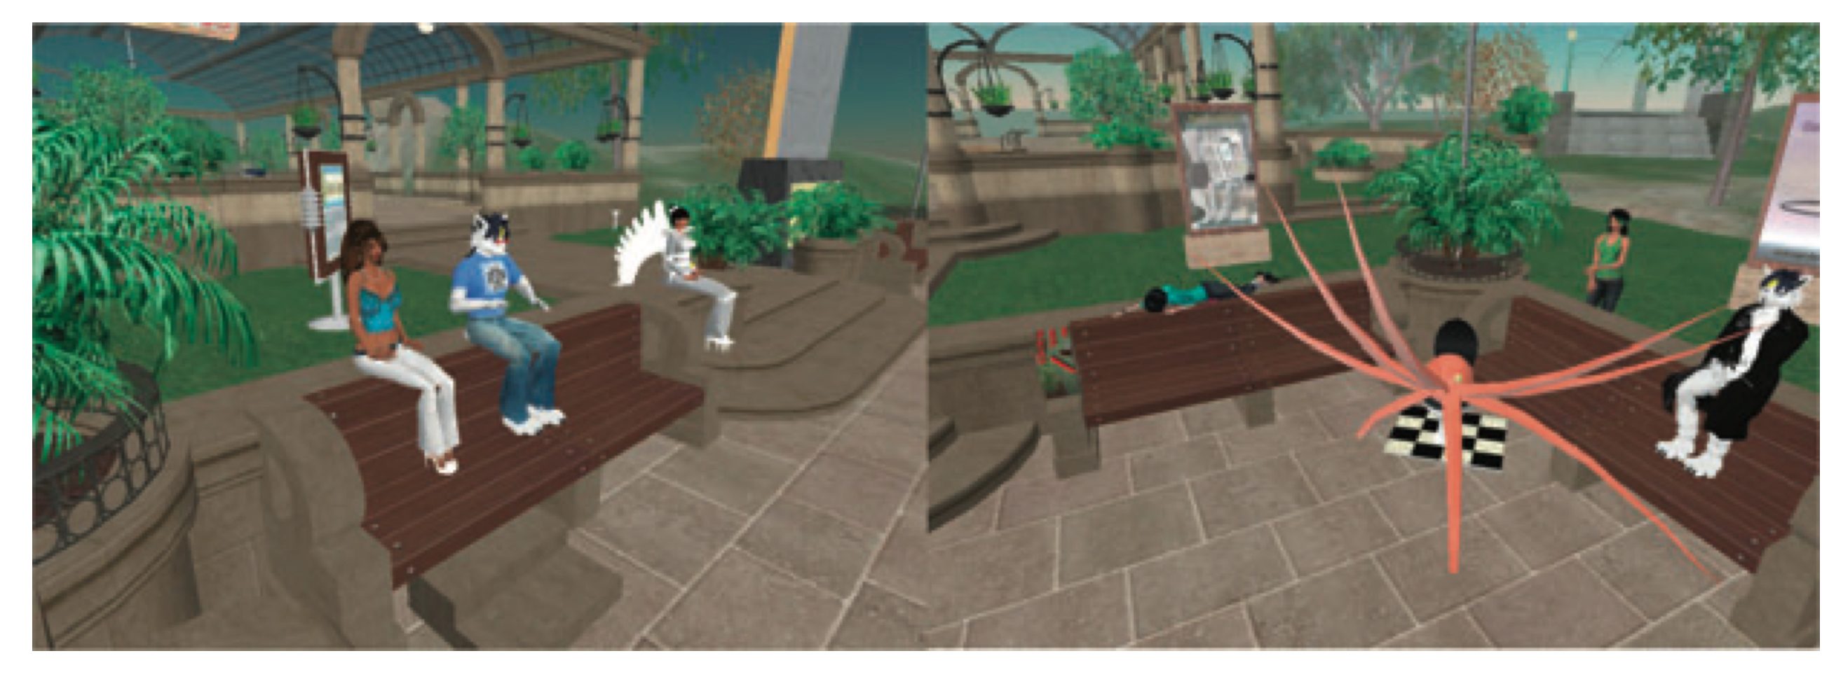
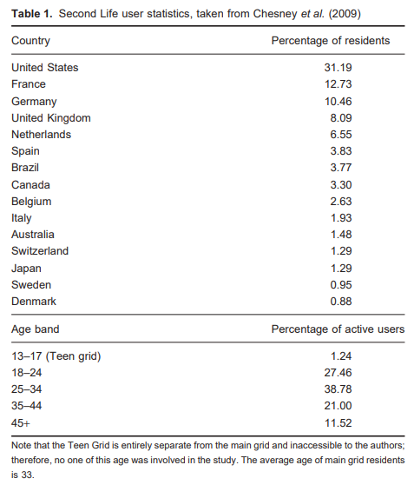
第二世界
08

Slide 9

02
Bullying, Cyberbullying and Griefing

Slide 10
霸凌 Bullying
不具有普遍一致性
通常被描述為一種在關係中存在權力不平衡的情況下，持續一段時間的侵略性行為。
權力不平衡可能源自受害者在身體上較弱、人數較少，或在組織層級上處於下位的情況。
霸凌發生在相對社交群體中，受害者往往難以避開欺凌者，因此霸凌行為可能持續存在。
有些作者將霸凌區分為直接（明顯的）霸凌和間接（隱藏的，關係性的）霸凌。
直接霸凌包括身體和言語上的侵略，例如打擊、踢、威脅和侮辱。
間接霸凌則通過忽視受害者、散布謠言和背後議論等方式，將受害者逼入社交孤立的境地。
10

Slide 11
虐待 Abuse
指的是以一種對他人（或事物）造成傷害的方式對待。
它涵蓋了霸凌和騷擾的許多相同元素，視角不同，騷擾可以被視為一種虐待，或虐待可以被視為一種騷擾。
與霸凌不同，虐待可以是一次性事件（例如，對陌生人說出令人反感的話），也可以是持續的（例如，跟蹤事件）。
對於騷擾應該歸類為哪一種情況尚無普遍共識。
11

Slide 12
Bullying, Harassment, Abuse, Griefing
欺凌、騷擾、虐待以及《第二人生》中的惡意破壞，彼此之間存在著一些區別。
在惡意破壞中，破壞者並不會親自出現。破壞者與被破壞者互相不會知道彼此的身份。
受害者可以隨時通過以下方式結束破壞：
（1）斷開與《第二人生》的連接；（2）移動到私人區域；（3）使用新的虛擬化身。
受害者剝奪了自己：
（1）進入該世界的權利；（2）使用他們原來的虛擬化身以及在其名下建立的聲譽的權利。
12

Slide 13
網路霸凌 Cyberbullying
《第二人生》的惡意破壞行為最接近網路霸凌。
網路霸凌被描述為「由團體或個人使用電子聯繫方式，反覆、長期地針對無法輕鬆自衛的受害者實施的攻擊性、故意行為」
儘管霸凌者可能不在場，但他們有可能隨時聯繫受害者，並且交流的副本可以傳播給廣泛的受眾。
網路霸凌相關的術語是『flame』
指在線上社群向違反規則者發送負面訊息的行為。
通常具有褻瀆、淫穢和帶有攻擊性的特徵。
13

Slide 14
惡意破壞 Griefing
該術語並非第二人生所獨有
電腦遊戲惡意攻擊的構成與第二人生惡意攻擊不同
例如，在許多遊戲世界中，殺死另一名玩家是被允許的，甚至是鼓勵的，而攻擊第二人生中的另一名居民可能會被禁止。
Yee (2002)：將惡意破壞（或不公平競爭）列為動機。
Warner & Raiter (2005)：定義為「故意騷擾其他玩家」，透過意想不到的方式利用遊戲結構或物理的各個方面，給其他玩家造成困擾。
將惡意破壞等同於作弊
14

Slide 15
《第二人生》：六大原則(Big Six)
不寬容：這被定義為那些邊緣化、貶低或誹謗個人或團體的行為。
騷擾：例如以冒犯性粗魯、威嚇或威脅的方式進行溝通或行為，提出不受歡迎的性騷擾。
攻擊：相當於現實世界中的身體虐待，在《第二人生》中指的是推擠居民
洩漏：這可能被認為是最嚴重的，指的是洩露有關用戶的信息，如其真實姓名或位置。
不雅行為：這可能包括：說髒話、裸露或在所謂的「PG區域」中描繪性或暴力。
干擾和平：例如重複傳播不受歡迎的廣告內容、使用重複的聲音或其他故意減慢伺服器性能的行為。
15

Slide 16
影響
考慮到這些行為的影響，許多研究表明，校園和職場霸凌的受害者會遭受負面的福祉影響
同樣，遭受網絡欺凌的個人也會面臨負面後果。
大部分研究都聚焦在學校網絡欺凌上，因此受害者通常是年輕人。(表一)
他們報告感到沮喪、憤怒，並表示這對家庭和學校生活有影響。
在職場上，接收侮辱性訊息可能導致與壓力相關的疾病增加。
研究還顯示，不論是面對面還是電子郵件，霸凌都會產生負面後果，如焦慮加劇、離職意向增加以及工作滿意度和績效下降。
16

Slide 17
網路霸凌者(cyberbullies)與惡意破壞者(griefers)的動機
學校和工作場所霸凌行為，主要集中在組織和個人/社會因素上。
重點包括：
組織因素：組織文化、管理結構和日常活動的管理方式對霸凌行為起著重要作用。
個人因素：低自尊、缺乏自信、社交孤立等個人特徵可能使個人成為霸凌的目標。
性別因素：女性在少數工作或男性傳統工作中更容易成為騷擾的對象。
解決策略：管理者應接受相應的培訓，並建立反霸凌文化。
17

Slide 18
電腦介入的溝通過程中可能出現的消極行為
去個性化理論：
當個體融入群體時，他們的可識別性降低，對行為後果的考慮減少，從而缺乏責任感。
在電腦介導的溝通中，人們可能感到匿名並與現實生活分離，從而表現出更放縱的行為。
社會認同模型：
去個性化的個體會將注意力從個人身分轉移到社會身分，從而遵循群體的規範和行為方式。
社會認同模型的實證支持：
研究顯示，去個性化的個體更可能遵守群體規範，而可識別的個體則較不會如此。
技術和群體規範的互動：
群體規範的形成部分取決於技術本身以及群體如何使用該技術。
18

Slide 19
因應策略
學校霸凌：
受害者策略包括升級攻擊性、保護自己、嘗試解決衝突、忽略霸凌者和屈服於霸凌者。
老師的回應行為包括忽略事件、促進同伴解決、與全班討論事件、告訴受害者“要堅強”、安慰受害者並向上級報告。
職場霸凌：
受害者常採取的策略是離開組織。
管理者應該接受正式和非正式處理霸凌行為的培訓，並培養反霸凌文化。
19

Slide 20

03
研究方法
20

Slide 21
研究方法
資料蒐集
研究前遊戲背景了解
觀察組（Observation）
焦點小組（Focus group）
研究前遊戲背景與文化探索
時間
研究開始前，其一位作者花費約6個月，每天約1小時。
目的
瞭解《第二人生》遊戲介面和居民文化。
經Linden Lab授權研究。
21

Slide 22
觀察法（Observation）
每周：5天。
每天：3小時，分別是早上、下午、晚上各1小時。
地點：遊戲地圖中《第二人生》使用者人數聚集較多的區域。
執行內容
由兩位研究者操控各自的虛擬化身，同時到第二人生中人多聚集的地方，坐下來觀察發生的事情，主要觀察是否有六大事件的發生。
將事件的具體情況、發生位置和類型記錄在Observation section。
22

Slide 23
焦點小組（Focus group）
研究室成員
主持人：主持焦點小組討論。
協調者：控制虛擬化身1 (Avatar1)，將主持人的談話內容鍵入。
錄製者：控制虛擬化身2 (Avatar2)，站房間後面錄製會議的過程，化身2的身分公開，錄製的內容會使用投影機投影在牆上，讓主持人清楚看到會議情況，方便主持會議。
《第二人生》參與者
隨機、自願參與者，約30名
年齡18歲以上
權利
匿名性
自由離開研究項目
若中途離開研究計畫的參與者資訊會全數被刪除。
23

Slide 24
焦點小組（Focus group）
執行內容
建立虛擬總部（the in-world office）用於舉辦線上使用者焦點小組地點。
其中一位作者創建了能自動將對話內容透過電子郵件轉換分析的工具。
試驗研究（Pilot study），主題「第二人生中的教育機會」。
執行會議做主題討論，主題分別如下
惡意破壞的本質
惡意破壞者的動機
共同控制責任
現實世界與《第二人生》之間的關聯
24

Slide 25
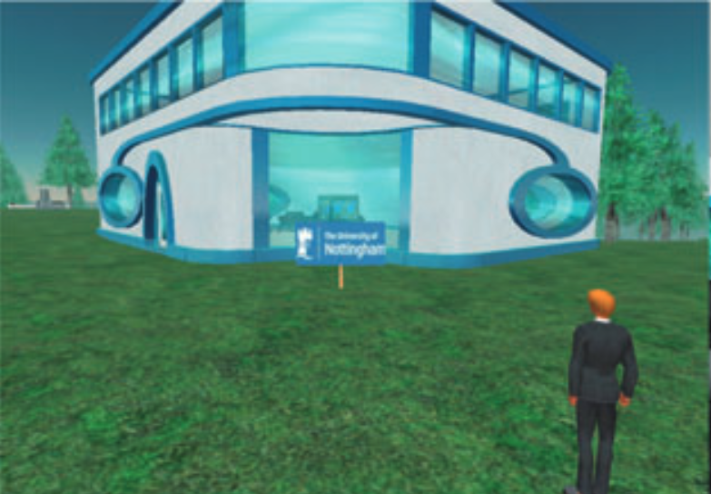
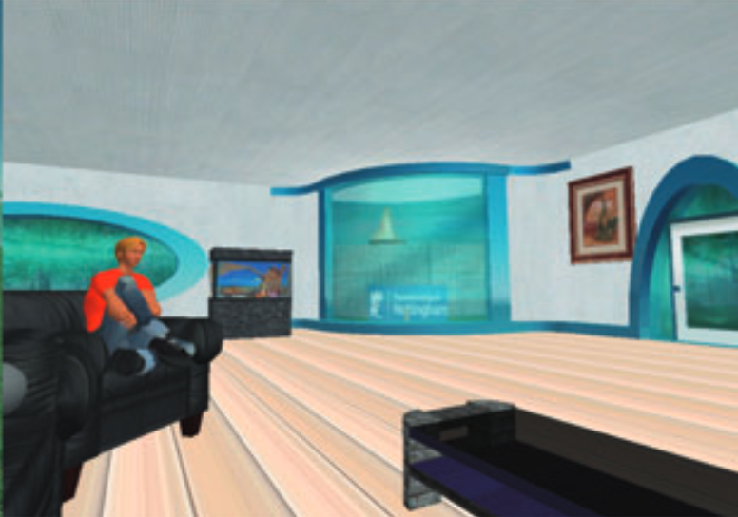
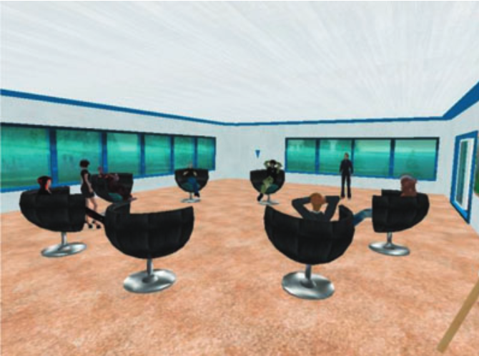
焦點小組（Focus group）
虛擬總部（the in-world office）
25

Slide 26
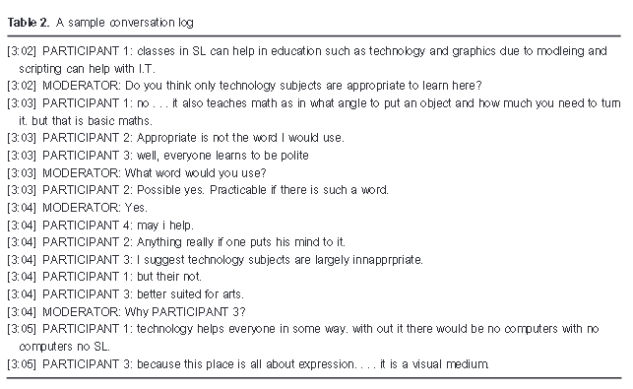
焦點小組（Focus group）
表2. 範例對話日誌
26

Slide 27
分析方法
使用解釋現象學分析（IPA）
深入了解、體驗個體（Individuals），並檢視個體如何解釋他們對某種現象的經驗，研究人員會重新解釋數據資料，找出個體經驗和主題間聯繫，以回答更加廣泛的研究問題。
資料驅動而非理論驅動（Shaw, 2001）、持續性的參與與詮釋的過程（Smith & Osborn, 2003）、透過分析個體（Individuals）經驗對更深層主題完成詮釋、推敲的整體循環（Klein & Myers, 1999）
分析目的
深入理解居民（Residents）／對這些行為的經驗和解釋
區分居民（Residents）／使用者（User）
27

Slide 28
觀察法結果（Observation）
六大（Big six）類型
不寬容、不容異己（Intolerance）
兩位胸前帶著納粹符號的居民在公共場所以極端的方式談論不同種族如何冒犯他們。
騷擾（Harassment）
觀察到言語騷擾。
襲擊（Assault）
目擊到爆炸和射擊事件。
揭露（Disclosure）
觀察到兩位居民討論一位用戶的性取向。
提及到真實姓名而被《第二人生》停用。
不雅行為（Indecency）
在 PG 區域，多次目睹裸露行為和髒話。
擾亂治安（Disturbing the peace）
在公共區域撥放歧視性音樂。
將物體附著在其他玩家身上，令其無法移除。
28

Slide 29
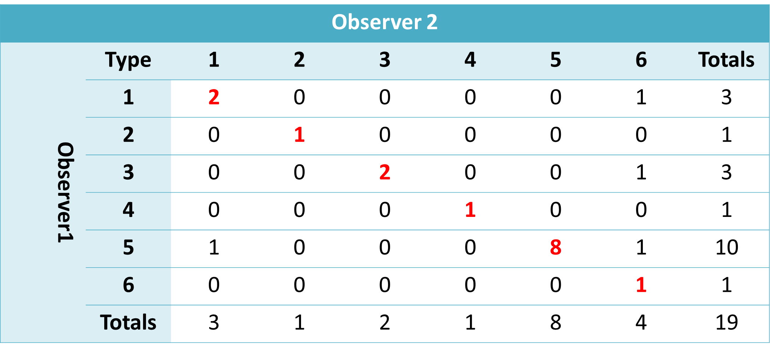
觀察法結果（Observation）
表 3. 紀錄觀察到的惡意破壞的計數，類型 1 到 6 是引言中給予「六大」（Big six）。
紅體字部分，表示兩位觀察者在同一時間地點觀察到相同類型搗亂行為一致的次數。
主要判斷兩位觀察者對於六大行為的判斷結果是否一致，經比對發現，觀察者對於搗亂行為的觀察有79%的一致性。
計算結果顯示科恩卡帕Cohen‘s kappa 係數為0.71。
29

Slide 30
焦點小組（Focus group）
共 4 個焦點小組，共 14 為居民
主題：
惡意破壞
的本質
惡意破壞者
的動機
共同控制責任
現實世界與《第二人生》之間的關聯
30

Slide 31
焦點小組–惡意破壞的本質
12 位參與者曾有過惡意破壞的直接經歷
認為惡意破壞是不可接受的、持續的行為，會破壞享受第二人生的能力
惡意破壞具有某種形式的意圖和持久性
清楚意外的攻擊不被視為惡意破壞
「完全不可接受。有時，由於延遲，虛擬化身對其他人來說是看不見的，所以『推』 可能是偶然的，但如果他們不斷跟隨你推你，那麼你就知道這是惡意破壞」（SM）
《第二人生》不應容忍這種行為
31

Slide 32
焦點小組–惡意破壞的本質
有些參與者在《第二人生》中經營生意
認為惡意破壞不僅會破壞快樂，還會干擾創造收入工作
「這對我來說意味著無法按時完成產品，因為有人喜歡轟炸我的商店。從長遠來看， 這會花費真正的錢」（JS）
兩位參與者認為惡意破壞只是無害的樂趣
「當我第一次到達 SL 時，我被關在籠子裡一次，我認為這很有趣，然後繼續前進」 （JE）
32

Slide 33
焦點小組–惡意破壞者的動機
透過知識來擁有力量
惡意破壞者利用對《第二人生》的知識掌握力量，對缺乏知識的新手施加壓力
知識的差異導致弱者無法保護自己，使得惡意破壞者能夠輕易地對其進行攻擊
「這裡有一些聰明餅乾，他們為自己有能力做別人做不到的事情而感到自豪」（SM）
兩個焦點小組的參與者認為，力量差異集中在新居民或新手身上
「當我還是個新居民時，有 4 個人：兩個女孩和兩個男孩，他們會把我扔來扔去。他 們摧毀了我的第一棟房子並向我開槍。在我了解了我可以做些什麼來保護自己後，我 豎起了一堵牆」
33

Slide 34
焦點小組–惡意破壞者的動機
2. 《第二人生》作為一款遊戲
居民對《第二人生》使用動機的觀點存在分歧：一部分視為遊戲，另一部分不視為遊戲
「我認為有些人認為《第二人生》就像《魔獸世界》等其他遊戲一樣，並認為其理念 是摧毀一切」 （VK）
「我認為這是一個問題，因為它是娛樂和工作的結合。我們中的一些人正在努力賺錢。 其他人只是來玩的」（JS）
將《第二人生》視為遊戲的人認為惡意破壞並不是問題
因為虛擬世界中的規則不同於現實生活
導致對惡意破壞行為的不同看法
34

Slide 35
焦點小組–惡意破壞者的動機
3. 《第二人生》作為一個安全的環境
一些參與者認為，《第二人生》提供了一個安全且容易欺凌的環境
「文化規範和社會規則總體上被懸置。人們認為網路對所有人都是自由的」（TV）
有參與者認為，匿名性對惡意破壞者有幫助，使得他們更容易進行攻擊
在受害者方面，有人認為《第二人生》的後果沒有那麼嚴重
「現實生活中的情況要糟糕得多，在 SL 中可以註銷或前往世界上的其他地方」 (VK)
導致惡意破壞行為的增加
35

Slide 36
焦點小組–共同控制責任
開發商的責任
建議 Linden Lab 應領導控制惡意破壞行為
「惡意破壞一直在發生，因為 Linden 對此無能為力，真的」（SR）
Linden Lab 採取的措施之一是在出現問題時禁用腳本
「有時，如果出現問題，他們會禁用腳本。就像有人引爆炸彈來摧毀電網一樣，禁用 腳本會停止這種情況」(JS)
Linden Lab 介入控制惡意破壞行為 vs 文獻：工作場所霸凌
管理層有責任預防和解決問題
36

Slide 37
焦點小組–共同控制責任
2. 個人責任
包括 反擊惡意破壞者 和 忽視他們
「你知道『以眼還眼讓我們都盲目了嗎？』 這就是讓我無法報復的原因」（XS）
「反擊不是我參加 SL 的原因」(HY)
文獻：如何應對霸凌
37

Slide 38
焦點小組–共同控制責任
3. 社區責任
居民應該聯合起來禁止/限制惡意破壞者的自由
「就像拉斯維加斯一樣，如果他們在某個俱樂部製造麻煩，就禁止他們進入所有俱樂 部」（RR）
「我們可以與其他人分享訊息，以防止霸凌者進入，如果他們發現越來越多的地方被 禁止，他們可能會放棄」（VK）
有參與者提議建立某種官方的《第二人生》警察部隊 → 提出的案例皆被反駁
社區很樂意自我監管
38

Slide 39
焦點小組–現實世界與《第二人生》之間的關聯
居民身分
居民和使用者是否是同一個人？
同意 | 反對
「我在《第一人生》中和在《SL》中有些相同。 除了不那麼瘦」（VK） 「我的化身反映了我的意志，並直接執行我的行 為。 就我而言，如果你騷擾我的化身，你就是在騷擾我」（HY） | 「這不是一個個體，它是一個化身，想一想」（JE） 「這裡的你們和現實生活中的你們是一模一樣的人嗎？我不是。在《第一人生》中，我很害羞，除了一個朋友和我的未婚夫之外不能和任何人說話。在《SL》中，我感覺自己就像是另一個人了」（KP）
39

Slide 40
焦點小組–現實世界與《第二人生》之間的關聯
2. 現實生活與《第二人生》的互動
虛擬世界如何影響現實生活
「我不知道你是否來自美國，但這裡的孩子們帶槍去學校並使用槍支似乎是一個問題。 他們從哪裡得到這些想法？ 遊戲」（MB）
在虛擬世界中消除現實生活中的挫折感
虛擬世界中的欺凌可能會對現實生活產生負面影響
「如果有人在現實生活中受到霸凌，他們可能會使用 SL 作為逃避方式。如果他們在 SL 中被欺負，那麼我認為這對他們來說會更糟」（KP）
40

Slide 41
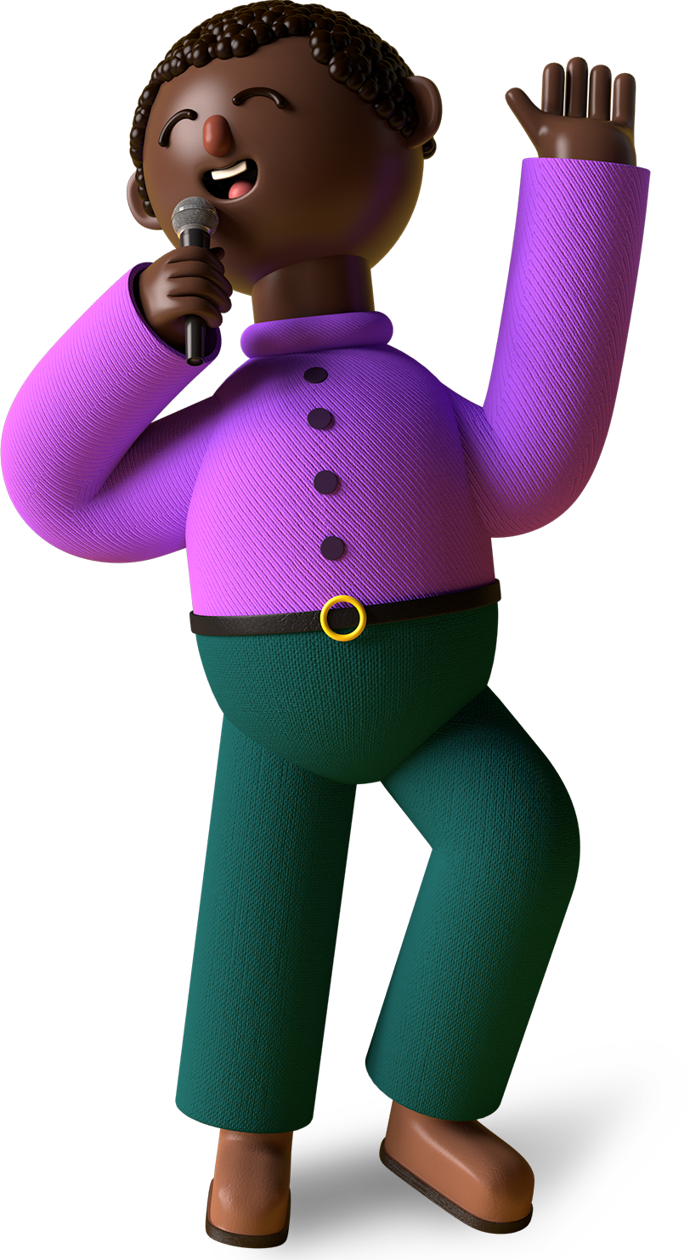
04
討論
41

Slide 42
《第二人生》中的惡意破壞現象
採用跨學科方法，深入探討了《第二人生》中惡意破壞的現象
量化
質化
42

Slide 43
霸凌 / 惡意破壞的定義
霸凌 | 惡意破壞
反覆、持續的行為 關係中權力不平衡，受害者處於劣勢 直接霸凌 vs 間接霸凌 | 故意、持續且不可接受的行為 破壞居民享受第二人生的能力 可能對《第二人生》和現實產生負面影響 大多是針對無法輕易保護自己的居民
惡意破壞可以被納入一般霸凌領域，
並可被視為網路霸凌現象的延伸。
43

Slide 44
霸凌 / 惡意破壞的後果
霸凌 | 惡意破壞
負面幸福感 與壓力相關的疾病 沮喪感 焦慮和憤怒 對家庭、學校和工作生活的影響 | 惡意破壞的後果沒有霸凌嚴重 （沒有發現因惡意破壞而導致 健康狀況不佳的案例） 討論沮喪和憤怒 對現實世界產生負面影響
44

Slide 45
動機及應對策略
動機：
知識力量：破壞者利用對《第二人生》的知識優勢，對缺乏知識的居民進行欺凌
遊戲文化：一些人將《第二人生》視為遊戲，導致與其他用戶的衝突
安全環境：《第二人生》被認為是一個安全且容易惡意破壞的場所
應對策略：
獲得世界經驗來保護自己：反攻擊、保護自己、忽視破壞者
技術控制：開發者介入防止惡意破壞
社區責任：社區聯合起來禁止惡意破壞者
45

Slide 46
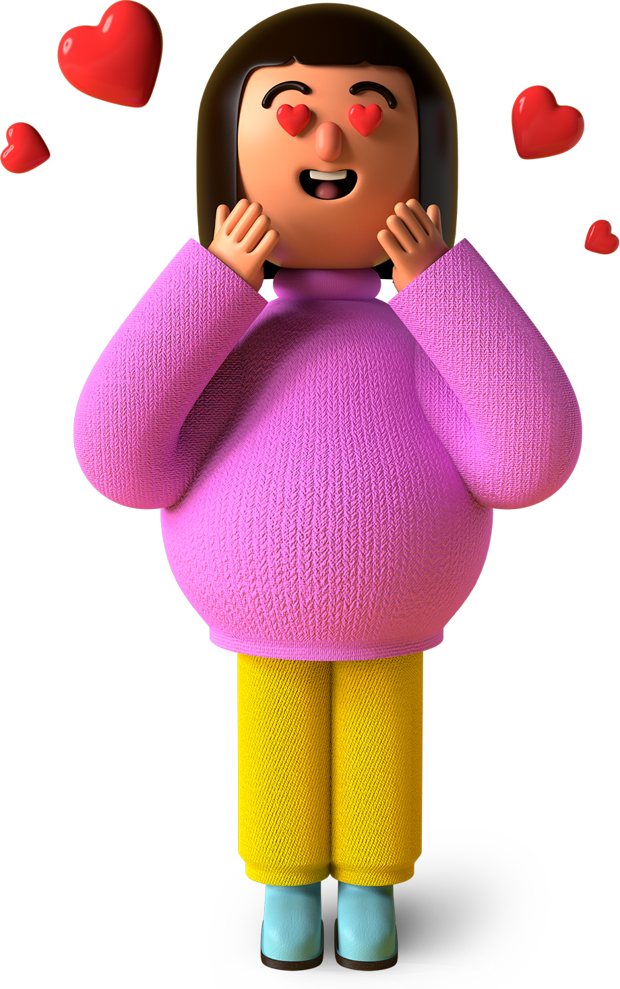
05
結論
46

Slide 47
結論
研究結合IS、職業心理學（Occupational psychology）和計算機科學（Computer science）。
通過觀察法（Observation）和一系列使用者焦點小組（Focus group）方法蒐集資料。
說明惡意破壞（Griefing）行為對虛擬世界的影響、發生原因和應對策略，並確定潛在的目標和加害者。
方法限制和未來研究建議
若將研究結果衍生其他虛擬遊戲世界中，可能不能充分地反映《第二人生》用戶的經驗。
制定新定量方法（Quantitative methods）。
對於霸凌研究而言，虛擬世界提供了潛在的機會。
47

Slide 48

謝謝聆聽
48

